Slide 1
Dekubitus

Slide 2
Pengertian
Dekubitus berasal dari bahasa latin, yaitu ‘cubitum’ yang berarti siku, dihubungkan dengan kebiasaan orang Romawi yang bertumpu pada siku mereka saat berbaring.
Dekubitus adalah area setempat jaringan dan nekrosis yang terjadi ketika jaringan lunak tertekan diantara tonjolan tulang dan permukaan eksternal dalam waktu lama. Dekubitus menyebabakan risiko serius pada status klien. Dekubitus memperlama mobilitas dan mempengaruhi rehabilitas klien.

Slide 3
Penyebab
Faktor Ekstrinsik
Tekanan
Pergesekan atau Pergeseran
Kelembaban
Faktor Intrinsik
Usia
Termperatur
Nutrisi

Slide 5
Patofisiologi
Penekanan Lama
Sirkulasi Menurun
Iskhemik, Hipoksia, Nekrosis
Tekanan Normal 32 mmhg, jika melebihi tenana akan terjadi kolap, jika kolaps akan menghalangi oksigenasi & Nurtisi Ke Jaringan.
Peningkatan Tekana arteri kapiler akan menimbulkan perpindahan cairan ke kapiler sehingga akan menimbulkan bengkak

Slide 7
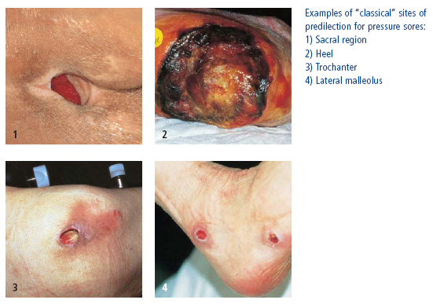

Slide 8
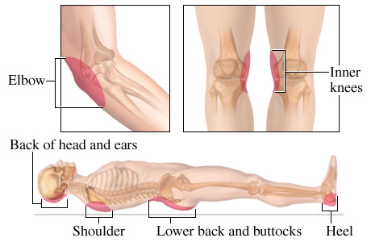
Gambar Area penonjolan tulang

Slide 11
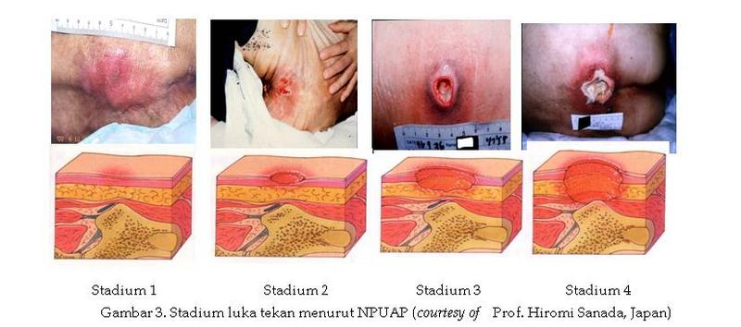
Gambar Luka Dekubitus

Slide 12
Stadium Dekubitus
STADIUM I
Adanya eritma atau kemerahan pada kulit setempat yang menetap, atau bila ditekan dengan jari, tanda eritma atau kemerahan tidak kembali.
STADIUM II
Adanya kerusakan pada epitel kulit yaitu lapisan epidermis dan, atau dermis. Kemudian dapat ditandai dengan adanya luka lecet, atau melepuh

Slide 13
STADIUM III
Kerusakan pada semua lapisan kulit atau sampai jaringan subkutan, dan mengalami nekrosis dengan tanpa kapisitas yang dalam
STADIUM IV
Adanya kerusakan pada ketebalan kulit dan nekrosis hingga sampai ke jaringan otot bahkan tulang atau tendon dengan kapasitas yang dalam

Slide 14
Faktor yang mempengaruhi pembentukan luka dekubitus
Mobilitas dan aktivitas
Penurunan sensori persepsi
Kelembapan
Tenaga yang merobek ( shear )
Pergesekan ( friction)
Nutrisi
Usia
Tekanan arteriolar yang rendah
Stress emosional
Merokok
Temperatur kulit

Slide 15
Tingkat | Karakteristik | Perawatan dan Pengobatan
I | Adanya eritmaatau kemerahan pada kulit setempat yang menetap, atau bila ditekan dengan jari eritma tidak berubah (tidak tampak putih) | Hindari Masase atau tekanan pada area lesi. Gunakan balutan hidrokoloid atau film dressing. Bila tidak ada gunakan krem kulit untuk mempertahankan kulit tetap lembab. Lakukan perubahan posisi badan ; miring kanan-kiri setiap 2 jam sekali. Berikan nutrisi yang adekuat dan vitamin ; A, D, E. Berikan sokongan dengan menggunakan bantal
II | Adanya kerusakan pada epitel kulit yaitu lapisan epidermis atau dermis. Kemudian dapat ditandai dengan adanya luka lecet atau melepuh | Sama tindakannya seperti derajat satu. Ditambah menggunakan balutan yang sifatnya semipermeable untuk mencegah kekeringan dan menjaga jaringan tetap baik. Atau gunakan balutan tang sifatnya lembab.

Slide 16
III | Kerusakan pada semua lapisan kulit atau sampai jaringan subkutan, dan mengalami nekrosis dengan tanpa kapitas yang terdalam | Bila terdapat nekrosis lakukan debridement, dan bersihkan dengan normal salin. Pertahankan lingkungan luka dalam keadaan lembab bila sekeliling jaringan kering. Gunakan balutan hidrokoloid, bila ada. Hindari penekanan dan kaji faktor resiko. Beri pengobatan antibiotik bila terdapat infeksi.
IV | Adanya kerusakan pada ketebalan kulit dan nekrosis hingga samapai ke jaringan otot bahkan tulang atau tendon dengan kapitas yang dalam. | Sama seperti derajat III

Slide 18
Wound healing

Slide 21
